Slide 1

GdL ALMA
Importazione delle fatture in formato pdf e immagine
Il GdL ALMA ha fra i suoi obiettivi quello di lavorare sulle Acquisizioni in Alma

Slide 2

GdL ALMA
Importazione delle fatture in formato pdf e immagine
In particolare, dal 2024: progetto di importazione delle FatturaPA
Funzionalità rilasciata nella release di Febbraio 2026

Slide 3
GdL ALMA
Importazione delle fatture in formato pdf e immagine
Criticità:
solo fatture italiane
necessità di standardizzazione

Slide 4
GdL ALMA
Importazione delle fatture in formato pdf e immagine
Nuovo progetto: fatture in formato pdf e immagine emesse da fornitori italiani e stranieri, senza particolari criteri

Slide 5
GdL ALMA
Importazione delle fatture in formato pdf e immagine
Viene meno la necessità di forte standardizzazione dello schema XML della fattura

Slide 6
GdL ALMA
Importazione delle fatture in formato pdf e immagine
Requisiti:
limitazione a 20 pagine
una sola fattura
presenza della POL
rispetto della sintassi POL-numero o pol-numero

Slide 7
GdL ALMA
Importazione delle fatture in formato pdf e immagine
Test con fatture diverse sia in formato pdf che immagine

Slide 8

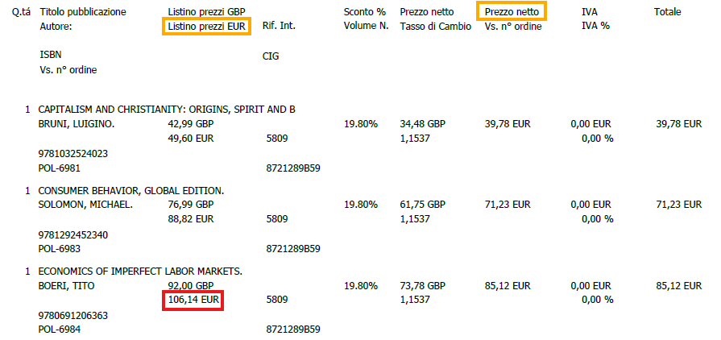
Fattura pro-forma Ebsco
Monografie estere con sconto del 19,80%
Esempio di Calcolo e Dettaglio Fatturazione

Slide 9
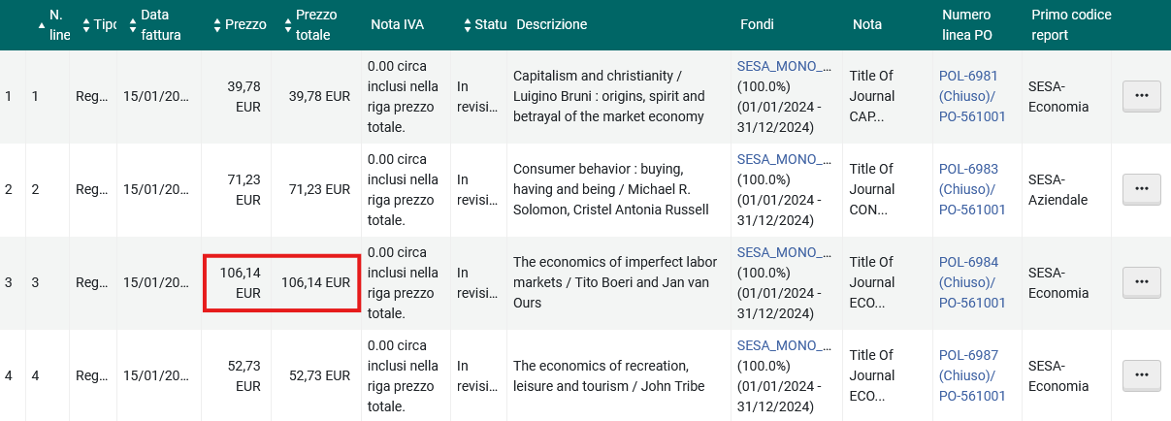
Per 1 linea fattura (su 7 totali) è stato caricato il prezzo non scontato
Esempio di Calcolo e Dettaglio Fatturazione

Slide 10
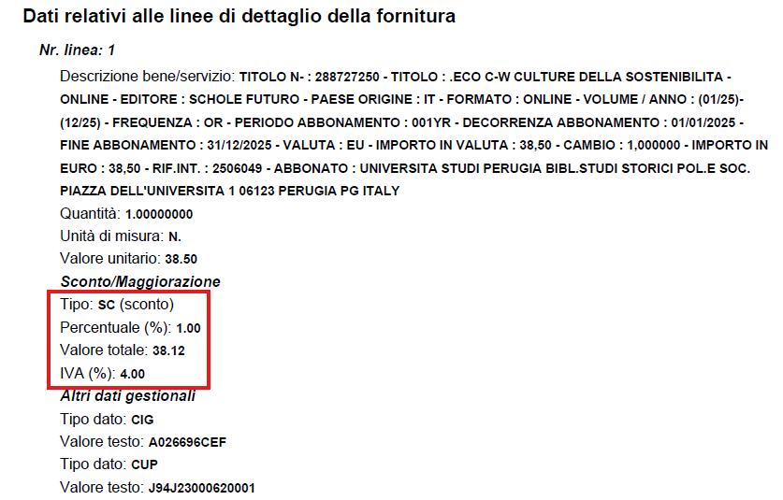
Fattura PA Ebsco
Riviste online con sconto dell’1% e IVA al 4%
Esempio di Calcolo e Dettaglio Fatturazione

Slide 11
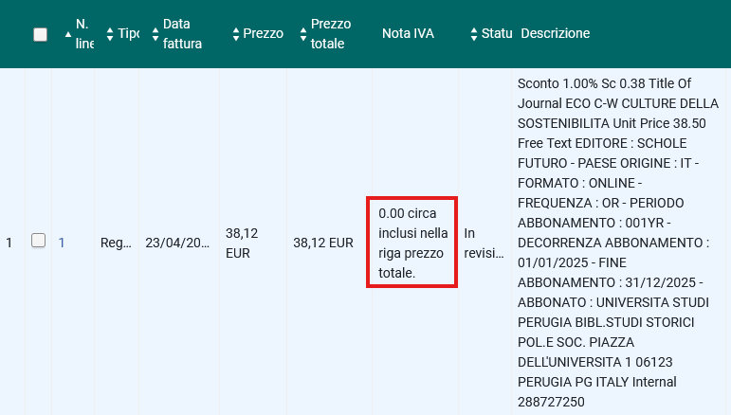
E’ stato caricato il prezzo scontato dell’1% ma non è stata calcolata l’IVA al 4%
Esempio di Calcolo e Dettaglio Fatturazione

Slide 12
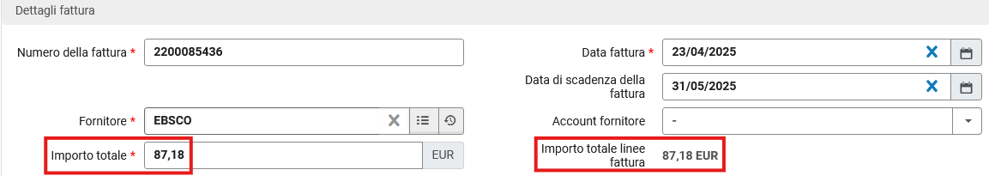
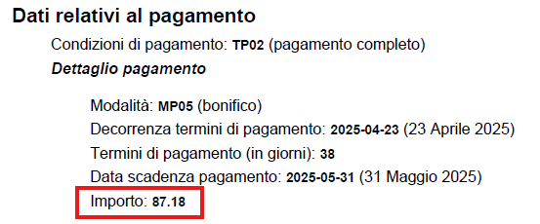
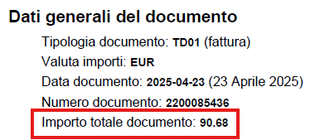
L’Importo totale e l’Importo totale linee fattura coincidono lo stesso perché in questo caso nel campo Importo totale è stato caricato il valore del campo Importo nella sezione Dati relativi al pagamento della fattura elettronica (l’imponibile) al posto del valore del campo Importo totale documento (la quota effettivamente pagata)
Esempio di Calcolo e Dettaglio Fatturazione

Slide 13
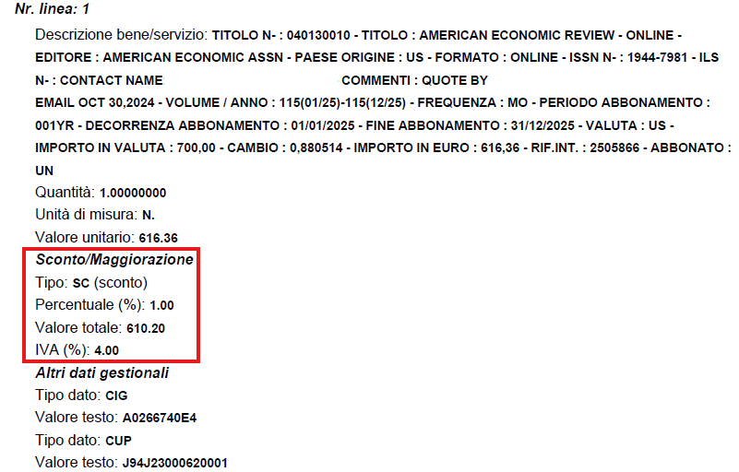
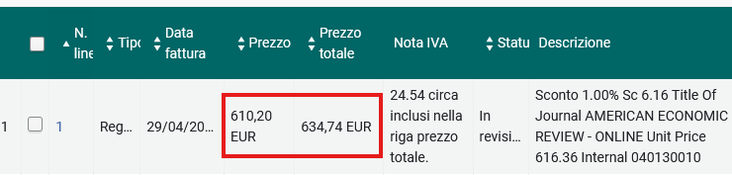
Altre fatture PA Ebsco di riviste online con caratteristiche identiche all’esempio precedente sono state invece caricate correttamente
Esempio di Calcolo e Dettaglio Fatturazione

Slide 14
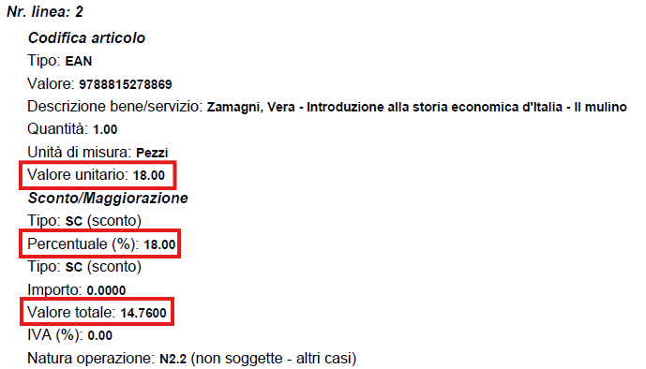
Fattura PA Leggere
Monografie italiane con sconto del 18%
Esempio di Calcolo e Dettaglio Fatturazione

Slide 15
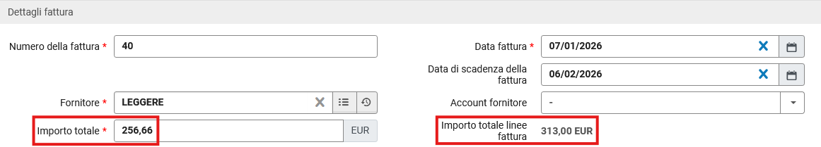
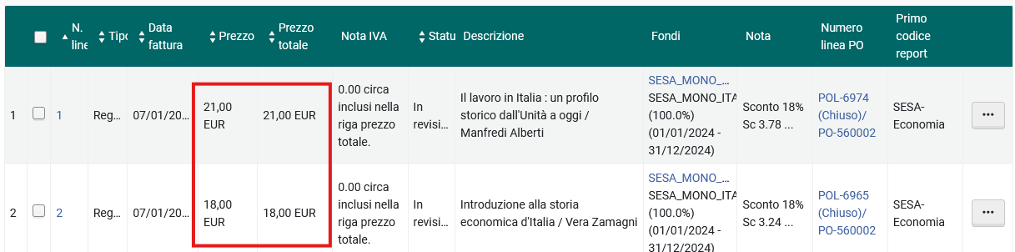
Al primo tentativo, è stato caricato il valore unitario dei titoli in fattura elettronica (il prezzo non scontato) e non il valore totale (il prezzo al netto dello sconto)
Esempio di Calcolo e Dettaglio Fatturazione

Slide 16
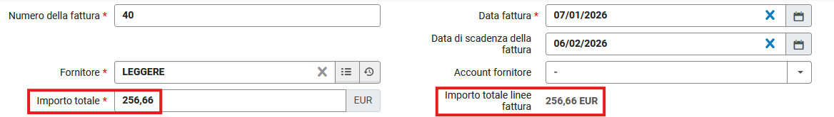
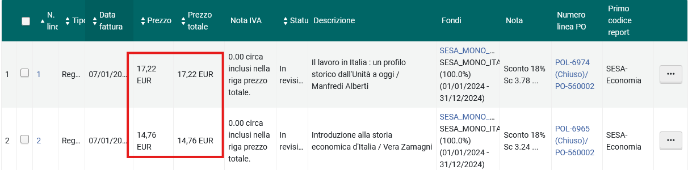
La fattura è stata cancellata e ricaricata e al secondo tentativo sono stati caricati i prezzi corretti (al netto dello sconto)
Esempio di Calcolo e Dettaglio Fatturazione

Slide 17
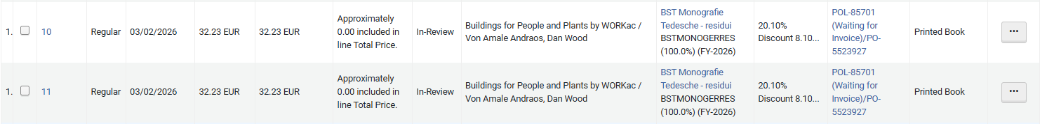
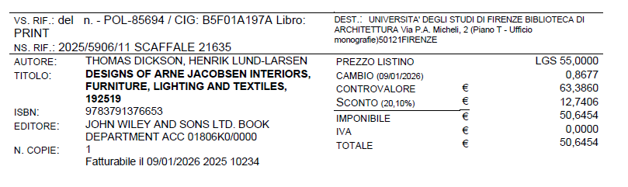
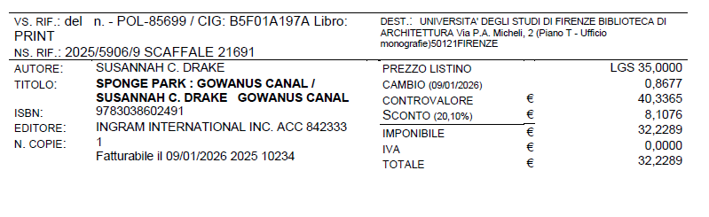
Fattura pro-forma Ebsco
Monografie estere con sconto del 20,10%
Esempio di Caricamento delle Linee Fattura e Dettaglio Fatturazione
Una linea di fattura è stata raddoppiata
Due linee non sono state riconosciute e inserite
Analizzando l’xml, sembra che abbia assegnato, sbagliando, due volte la stessa linea di copia al titolo che non ha riconosciuto

Slide 18
GdL ALMA
Importazione delle fatture in formato pdf e immagine
Conclusioni: l’obiettivo è sicuramente da perseguire, perché permette di evitare l’inserimento manuale delle fatture con l’auspicio che sia un ulteriore passo avanti verso l’integrazione diretta tra ALMA e strumenti come UGOV o TITULUS

Slide 19
GdL ALMA
Importazione delle fatture in formato pdf e immagine
Visti però i risultati finora ottenuti, il compimento del progetto richiederà sicuramente un lavoro di analisi e di confronto con Ex Libris importante e di non breve durata

